Slide 1
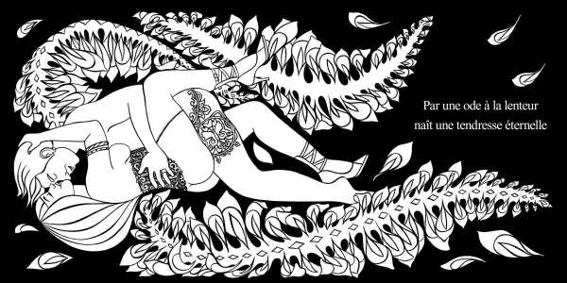
Le Kamasutra
pour les nuls
N°1

Slide 2


Envie de découvrir de
nouvelles sensations

Slide 3


Slide 4

La levrette

Slide 5
La levrette est l'une des positions les plus chargées de fantasmes, car elle est celle des mammifères quadrupèdes. Elle a donc une connotation "animale" très forte qui laisse rarement indifférent .

Slide 6
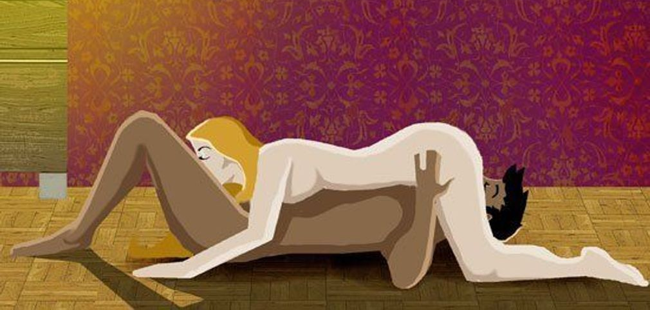
le 69

Slide 7
Le tête-bêche, que les deux chiffres 6 et 9 accolés symbolisent de manière très parlante n’est pas une position de pénétration, vaginale ou anale. Elle consiste, pour un couple, à s'unir, la bouche de l'un contre le sexe de l'autre.

Slide 8
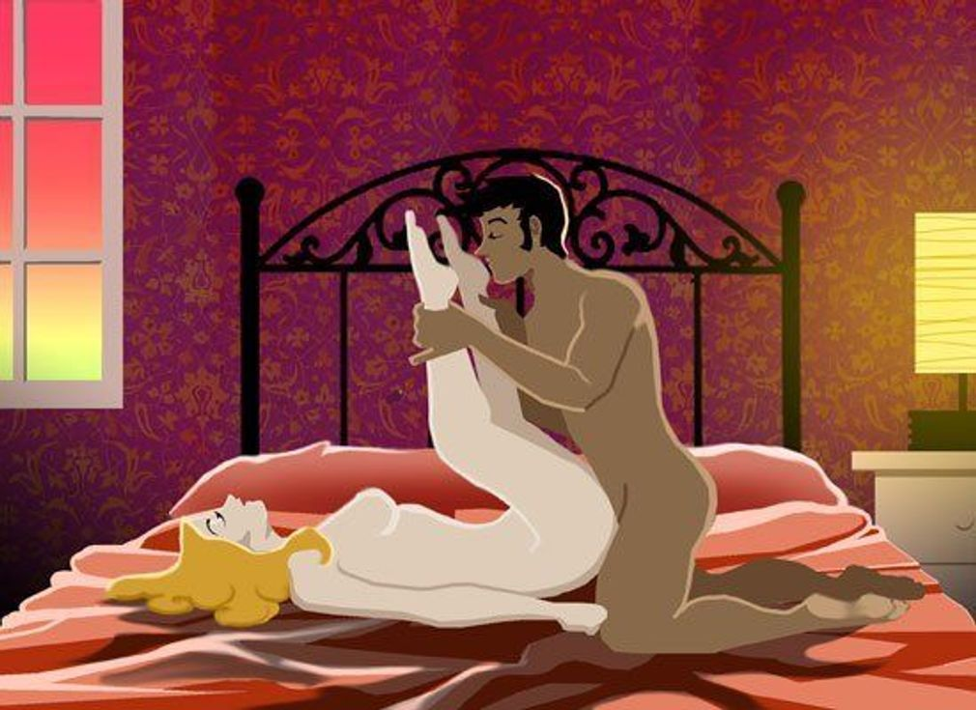
La position du capitaine de navire

Slide 9
Dans la quête inaboutie du plaisir, la perte de contrôle est un élément capital, voire primordial. Chaque amant doit apprendre à s'abandonner voluptueusement au bon vouloir de l'autre. Dans la position du bateau ivre, Madame laissera totalement son partenaire diriger seul le gouvernail. L'ancre est levée, au capitaine de guider le navire.

Slide 10
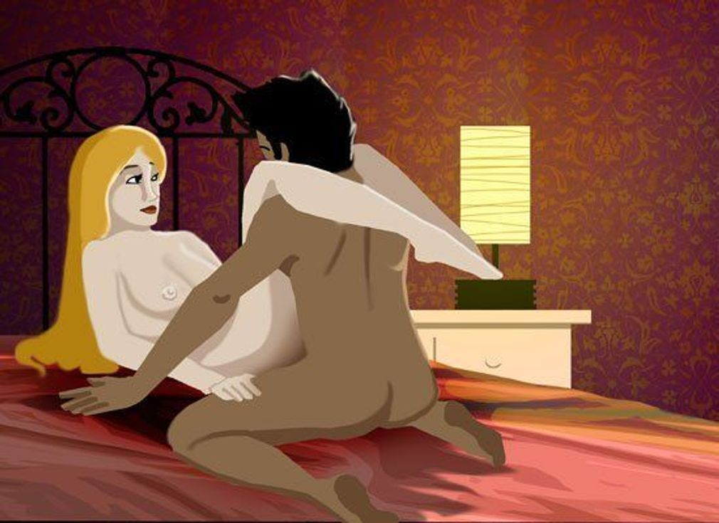
La chaise longue

Slide 11
La chaise longue, cette invention digne des meilleures vacances, est beaucoup plus commode que la position sexuelle qui porte son nom. Mais le plaisir ressenti, surtout pour la femme, va bien au-delà des espérances. Comment tenter l'expérience d'une position difficile mais très enivrante ?

Slide 12

La position du compas

Slide 13
Ouvrez vos horizons ! Il existe des positions du Kamasutra où l'homme se retrouve sur la femme tout en écartant ses jambes. C'est la position du compas, où monsieur se retrouve à cheval sur madame pour devenir le plus zélé des cavaliers.

Slide 14
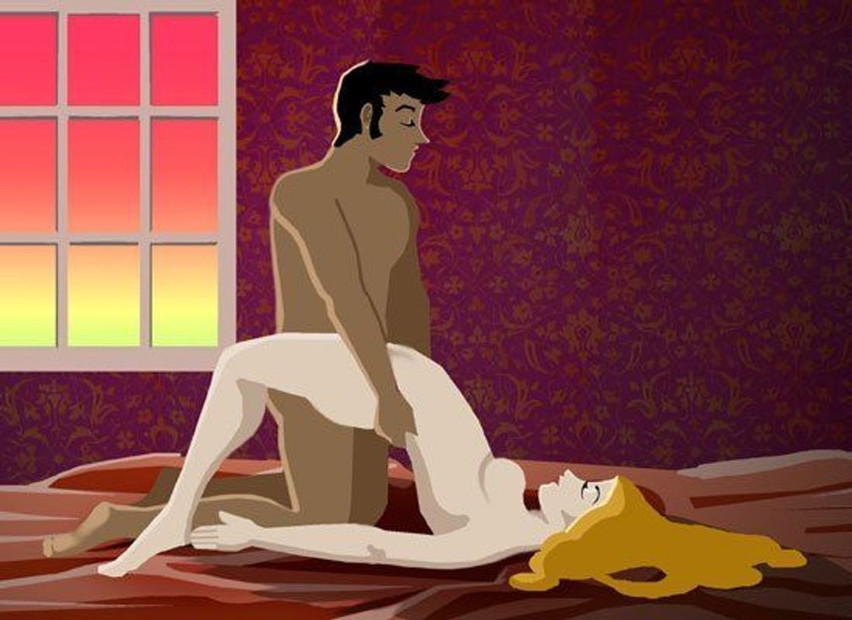
La position du néophyte

Slide 15
La position du néophyte s'apparente à une cérémonie d'introduction au plaisir pour l'homme qui doit dominer sa partenaire. La femme n'a d'autre alternative que de subir les assauts de son amant, qui doit apprendre, par cette position du kamasutra, à devenir un véritable professionnel du sexe.

Slide 16
C’était
Le Kamasutra
pour les nuls

